Slide 1
به نام خدا
نام دانش پژوه: علی شاه حسینی
نام استاد: محمد احمد زاده
موضوع پژوهش : طراحی یک نرم افزار هواشناسی

Slide 2
هرگونه کپی و استفاده از این اطلاعات پیگرد شرعی و معنوی دارد بر اساس تلاش های لازم و زمان صرف شده برای این پروژه حداقل قیمت چنین پروژه ای که در حد رقابت با تمام نرم افزار های بین المللی است برابر با 30 میلیون تومان میباشد

Slide 3
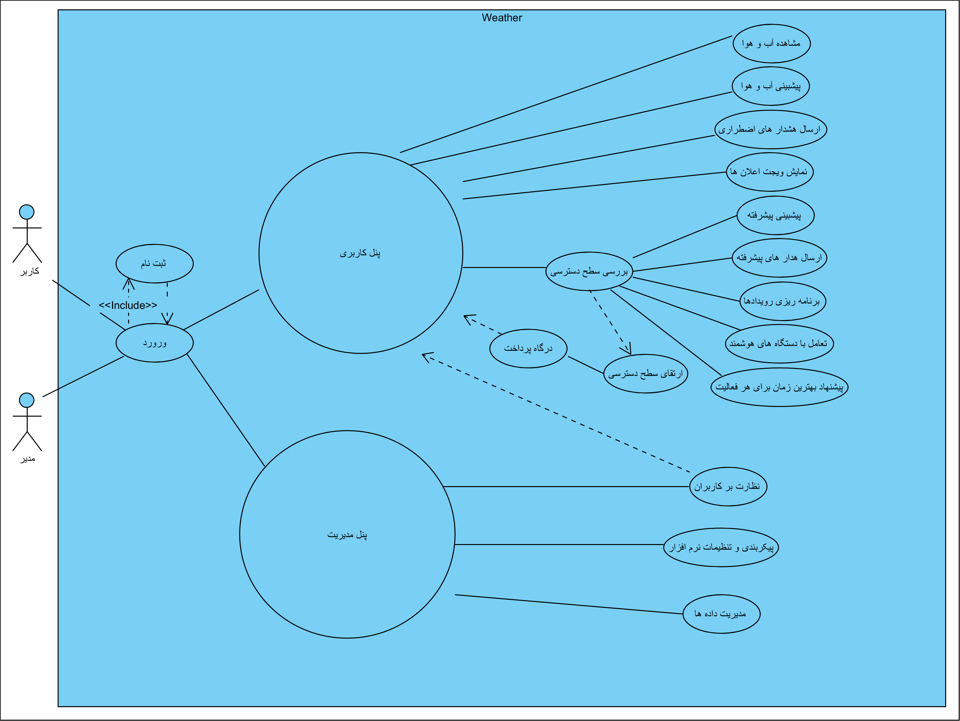

Slide 4
این نمودار شامل دو نوع کاربر اصلی به نام‌های "کاربر" و "مدیر" است که به صورت زیر توضیح داده می‌شوند:
بازیگران (Actors):
کاربر:
نقش اصلی در استفاده از خدمات سیستم را ایفا می‌کند.
از طریق ورود به سیستم می‌تواند به امکانات مختلف دسترسی پیدا کند.
مدیر:
وظایف مدیریتی بر روی کاربران، داده‌ها و تنظیمات سیستم را بر عهده دارد.
با امکانات مدیریتی ویژه‌ای که در پنل مدیریت وجود دارد، سیستم را مدیریت می‌کند.

Slide 5
موارد استفاده اصلی (Use Cases): 1. ورود به سیستم: کاربران باید ابتدا وارد سیستم شوند. شامل دو سناریو است: ثبت‌نام (برای کاربران جدید): کاربر جدید ابتدا ثبت‌نام می‌کند و سپس وارد سیستم می‌شود. ورود (برای کاربران موجود): کاربرانی که از قبل ثبت‌نام کرده‌اند، مستقیماً وارد سیستم می‌شوند.
. پنل کاربری:
کاربر پس از ورود، به امکانات زیر دسترسی دارد:
مشاهده آب و هوا:
نمایش وضعیت فعلی آب و هوا.
پیش‌بینی آب و هوا:
ارائه اطلاعات پیش‌بینی‌شده برای روزهای آینده.
ارسال هشدارهای اضطراری:
هشدارهای مربوط به شرایط خاص آب و هوایی (مانند طوفان، بارش شدید) ارسال می‌شود.
نمایش روحیات اعلام‌ها:
تحلیل وضعیت و اعلان‌های کاربران.
پیش‌بینی پیشرفته:
ارائه اطلاعات تخصصی‌تر و پیشرفته درباره پیش‌بینی آب و هوا.

Slide 6
ارسال حال‌های پیشرفته:
انتقال اطلاعات جزئی‌تر برای کاربران خاص یا سیستم‌های دیگر.
برنامه‌ریزی رویدادها:
تنظیم برنامه‌ها بر اساس وضعیت آب و هوا.
تعامل با دستگاه‌های هوشمند:
ارسال داده‌ها و ارتباط با دستگاه‌های IoT مانند ترموستات‌ها یا سیستم‌های هوشمند خانگی.
پیشنهاد بهترین زمان برای فعالیت:
تحلیل داده‌های آب و هوا و ارائه پیشنهاد برای انجام فعالیت‌ها در زمان مناسب.
بررسی سطح دسترسی:
سطح دسترسی کاربران بررسی می‌شود.
در صورت کافی بودن دسترسی:
به امکانات مربوطه دسترسی پیدا می‌کنند.
در صورت ناکافی بودن سطح دسترسی:
امکان ارتقاء سطح دسترسی از طریق پرداخت فراهم می‌شود.

Slide 7
4. پنل مدیریت:
مدیران سیستم به این پنل دسترسی دارند و می‌توانند اقدامات زیر را انجام دهند:
نظارت بر کاربران:
مشاهده فعالیت کاربران و مدیریت دسترسی‌های آن‌ها.
پیکربندی و تنظیمات نرم‌افزار:
تغییر تنظیمات مربوط به سیستم مانند زبان، واحدهای اندازه‌گیری و غیره.
مدیریت داده‌ها:
ویرایش و تنظیم داده‌های مربوط به آب و هوا یا اطلاعات کاربران.

Slide 8
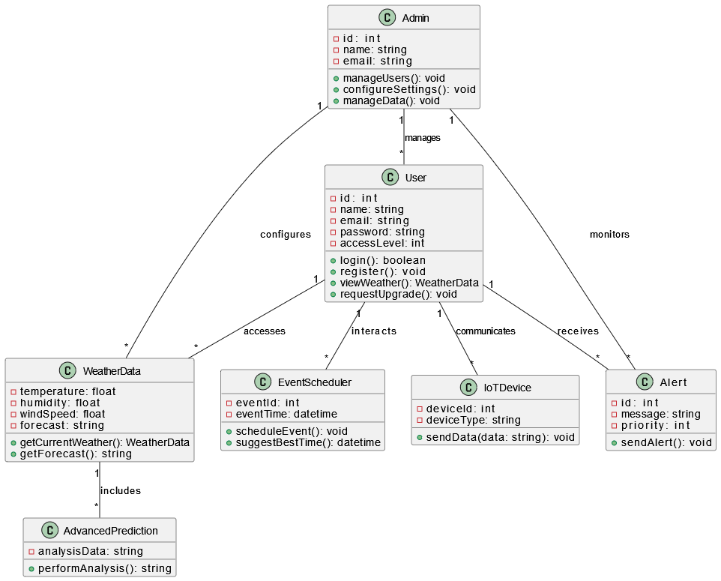
نمودار کلاس

Slide 9
کلاس User (کاربر)
این کلاس نماینده کاربران سیستم است.
ویژگی‌ها:
userId: شناسه یکتای کاربر.
name: نام کاربر.
email: ایمیل کاربر.
password: رمز عبور کاربر.
عملکردها:
register(): ثبت‌نام کاربر جدید.
login(): ورود کاربر به سیستم.
کلاس WeatherService (سرویس آب‌وهوا)
این کلاس عملیات اصلی مربوط به اطلاعات آب‌وهوا را ارائه می‌دهد.
ویژگی‌ها:
weatherData: داده‌های آب‌وهوا.
forecastData: داده‌های پیش‌بینی.
عملکردها:
getCurrentWeather(location): نمایش وضعیت کنونی آب‌وهوا.
getWeatherForecast(location): ارائه پیش‌بینی آب‌وهوا.
sendEmergencyAlert(alertDetails): ارسال هشدارهای اضطراری.

Slide 10
کلاس AdvancedWeatherService (سرویس پیشرفته آب‌وهوا)
این کلاس قابلیت‌های پیشرفته‌تر برای کاربران ویژه را فراهم می‌کند.
ویژگی‌ها:
advancedData: داده‌های پیشرفته.
عملکردها:
analyzePatterns(): تحلیل الگوهای آب‌وهوا.
generateSuggestions(activity): پیشنهاد بهترین زمان برای فعالیت‌ها.
کلاس Admin (مدیر)
این کلاس مربوط به مدیریت سیستم است.
ویژگی‌ها:
adminId: شناسه یکتای مدیر.
permissions: سطح دسترسی مدیر.
عملکردها:
manageUsers(): مدیریت کاربران سیستم.
configureSystem(settings): تنظیم و پیکربندی نرم‌افزار.
manageData(data): مدیریت داده‌های سیستم.

Slide 11
کلاس Payment (پرداخت)
این کلاس مربوط به پرداخت‌ها و ارتقاء سطح دسترسی کاربران است.
ویژگی‌ها:
paymentId: شناسه پرداخت.
amount: مبلغ پرداختی.
status: وضعیت پرداخت.
عملکردها:
processPayment(): پردازش پرداخت.
upgradeAccess(userId): ارتقاء سطح دسترسی کاربر.

Slide 12
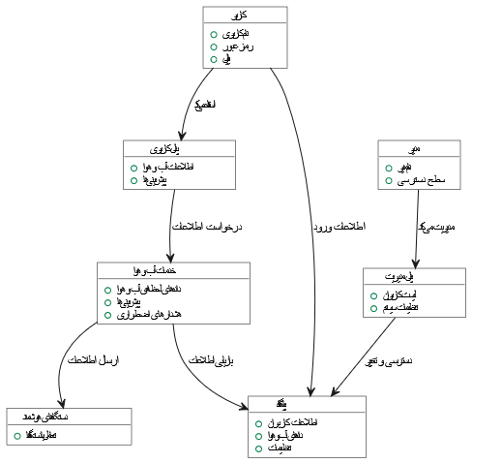
نمودار شی

Slide 13
اشیاء (Objects):
1.1. کاربر (User):
ویژگی‌ها:
نام کاربری: شناسه‌ای که کاربر برای ورود به سیستم استفاده می‌کند.
رمز عبور: برای احراز هویت کاربر.
ایمیل: اطلاعات تماس کاربر یا برای بازیابی حساب استفاده می‌شود.
وظیفه:
کاربر از سیستم برای مشاهده وضعیت آب و هوا، پیش‌بینی‌ها و دریافت پیشنهادات استفاده می‌کند.
. مدیر (Admin):
ویژگی‌ها:
نام مدیر: اطلاعات شخصی مدیر.
سطح دسترسی: تعریف‌کننده سطح کنترلی مدیر بر بخش‌های مختلف سیستم.
وظیفه:
مدیریت کاربران، تنظیمات سیستم و داده‌های آب و هوا.
1.3. پنل کاربری (User Panel):
ویژگی‌ها:
اطلاعات آب و هوا: نمایش اطلاعات لحظه‌ای آب و هوا.
پیش‌بینی‌ها: ارائه پیش‌بینی کوتاه‌مدت یا بلندمدت.
وظیفه:
رابطی که کاربر از طریق آن به اطلاعات دسترسی پیدا می‌کند.

Slide 14
. پنل مدیریت (Admin Panel):
ویژگی‌ها:
لیست کاربران: امکان نظارت و مدیریت کاربران.
تنظیمات سیستم: تغییر پارامترهای نرم‌افزاری یا داده‌ها.
وظیفه:
ارائه ابزارهایی برای مدیر جهت مدیریت سیستم.
. خدمات آب و هوا (Weather Service):
ویژگی‌ها:
داده‌های لحظه‌ای آب و هوا: شامل اطلاعات مربوط به دما، رطوبت، فشار و غیره.
پیش‌بینی‌ها: اطلاعات پیش‌بینی آب و هوا برای زمان‌های آینده.
هشدارهای اضطراری: اعلام وضعیت‌های اضطراری مانند طوفان یا بارندگی شدید.
وظیفه:
هسته اصلی سیستم برای ارائه اطلاعات دقیق و به‌روز.

Slide 15
پایگاه داده (Database):
ویژگی‌ها:
اطلاعات کاربران: شامل اطلاعات ورود کاربران (مانند نام کاربری و رمز عبور).
داده‌های آب و هوا: ذخیره داده‌های مربوط به وضعیت و پیش‌بینی آب و هوا.
تنظیمات: ذخیره پارامترهای پیکربندی سیستم.
وظیفه:
ذخیره‌سازی و مدیریت داده‌های مورد نیاز سیستم.
دستگاه‌های هوشمند (Smart Devices):
ویژگی‌ها:
تعامل با دستگاه‌ها: ارسال داده‌های آب و هوا و کنترل دستگاه‌های مرتبط (مانند تهویه هوا یا سیستم‌های هوشمند خانگی).
وظیفه:
ارائه قابلیت‌های پیشرفته برای کاربرانی که دستگاه‌های هوشمند دارند.

Slide 16
پایان

